Slide 1
Plantilla Plan de Social Media
Convierte Más
Fecha
Notes:
[IMPORTANTE] Para descargar la plantilla toca en la parte de “Archivo”, luego haz click en en “Descargar como” y toca la opción de “Microsoft Power Point”.

Slide 2
01
Situación, público y competidores
02
DAFO
Índice
03
Objetivos, estrategias y acciones
04
Plan de contenidos y calendario
05
Presupuesto y medición

Slide 3
Situación actual
Plan de Social Media

Slide 4
Resumen situación actual
Define un brief de la situación interna inicial para poder analizarla y tomar decisiones estratégicas
Posicionamiento web
Reputación en RRSS
Experiencia en publicidad
¿El esquema de menús de tu web es intuitivo?
--------------------------------------------------------
--------------------------------------------------------
--------------------------------------------------------
¿Es fácil navegar por las diferentes secciones y realizar un proceso de compra?
--------------------------------------------------------
--------------------------------------------------------
--------------------------------------------------------
¿El diseño es limpio y los textos legibles?
--------------------------------------------------------
--------------------------------------------------------
--------------------------------------------------------
¿Cuál es el volumen de peticiones que recibes con respecto al total de visitas?
--------------------------------------------------------
--------------------------------------------------------
--------------------------------------------------------
¿Qué % de seguidores nuevos cada mes?
--------------------------------------------------------
--------------------------------------------------------
--------------------------------------------------------
¿Cuál es tu engagement rate?
--------------------------------------------------------
--------------------------------------------------------
-------------------------------------------------------
¿Vendes de forma orgánica?
--------------------------------------------------------
--------------------------------------------------------
--------------------------------------------------------
¿Cuánto has invertido en publicidad?
--------------------------------------------------------
--------------------------------------------------------
--------------------------------------------------------
¿Te ha funcionado la publicidad?
--------------------------------------------------------
--------------------------------------------------------
--------------------------------------------------------
¿Cuál es tu CPL en redes sociales?
--------------------------------------------------------
--------------------------------------------------------
--------------------------------------------------------
¿Cómo valoras tu experiencia (positiva, neutra o negativa)?
--------------------------------------------------------
--------------------------------------------------------
--------------------------------------------------------

Slide 5
Situación actual
Resumen general de indicadores actuales en social media
Relevancia de contenidos:
Porcentaje de clics: ------------
Leads captados: ----------------
Ratio de conversión: ----------
Usabilidad y visibilidad orgánica:
Tráfico web: : ---------------------
Porcentaje de rebote: ----------
Tiempo de estancia: ------------
Posicionamiento
web
Posicionamiento de marca:
Menciones: -----------------------
Tráfico social: --------------------
Social shares en posts: ---------
Interacciones: --------------------
Reputación en
redes sociales
Indicadores en Social Ads:
Alcance por campaña: ----------
Clics en el anuncio: -------------
CTA, CTR; CPL: -----------------
ROI (retorno): -------------------
Trayectoria en
publicidad

Slide 6
Público objetivo
Plan de Social Media

Slide 7
Público objetivo
Completa la siguiente plantilla para conocer más a fondo a tu público principal (buyer personas)
Buyer Persona I
Buyer Persona II
Buyer Persona III
Nombre:.…………………………………………...
Edad:..........................................................
Estudios:...................................................
Ingresos:...................................................
Situación familiar:..................................
Historia:...................................................
Objetivos y retos:..................................
Cargo:......................................................
Descripción trabajo:............................
Preferencias:.........................................
Qué ofrecerte:......................................
Nombre:.…………………………………………...
Edad:..........................................................
Estudios:...................................................
Ingresos:...................................................
Situación familiar:..................................
Historia:...................................................
Objetivos y retos:..................................
Cargo:......................................................
Descripción trabajo:............................
Preferencias:.........................................
Qué ofrecerte:......................................
Nombre:.…………………………………………...
Edad:..........................................................
Estudios:...................................................
Ingresos:...................................................
Situación familiar:..................................
Historia:...................................................
Objetivos y retos:..................................
Cargo:......................................................
Descripción trabajo:............................
Preferencias:.........................................
Qué ofrecerte:......................................

Slide 8
Competidores
Plan de Social Media

Slide 9
Comparación competidores
Anota los siguientes parámetros para comparar tu situación en social media respecto a la de tus competidores
Parámetro evaluación | Tu marca | Competidor | Competidor | Competidor | Competidor
Frecuencia de publicaciones
Días y horas de publicación
Tráfico mensual a página web
Media de interacciones por publicación
Engagement rate
Usuarios más activos
Hashtags de más impacto

Slide 10
DAFO
Plan de Social Media

Slide 11
DAFO
Define las Debilidades, Amenazas, Fortalezas y Oportunidades de tu negocio en social media
D
¿Cuáles son las tareas que peor se hacen en tu negocio?, ¿cuál es el origen de la inefectividad y qué personas y recursos están implicados?
Incluye aquí las debilidades internas
….
….
….
….
….
….
….
….
A
¿Cuáles son esos factores externos fuera de tu control que podrían amenazar tu proyecto, pero que llevados por el buen camino podrían convertirse en oportunidades)
Incluye aquí las amenazas externas
….
….
….
….
….
….
….
….
F
¿Cuáles son las tareas que mejor se hacen en tu negocio?, ¿cuál es el origen de ese potencial y qué personas y recursos están implicados?
Incluye aquí las fortalezas internas
….
….
….
….
….
….
….
….
O
¿Cuáles son las oportunidades de negocio que ofrece tu mercado
y a las cuáles puedes hacer frente para escalar?
Incluye aquí las oportunidades externas
….
….
….
….
….
….
….
….

Slide 12
Objetivos
Plan de Social Media

Slide 13
Objetivos
Define tus objetivos siguiendo el método S.M.A.R.T.
Objetivos generales
Objetivo específicos
Objetivos aspiracionales
texto
texto
texto

Slide 14
Objetivos
Ejemplo
Objetivo general: Incrementar ventas online
Objetivo específico: Aumentar un 15% las ventas online a través del blog en el determinado periodo
Objetivo aspiracional: Aumentar un 20% las ventas online antes de acabar cierto periodo

Slide 15
Estrategias
Plan de Social Media

Slide 16
Estrategias
Da respuesta a la pregunta “¿en qué canales social tendrás presencia?” para definir tu estrategia en social media
Marketing de Contenidos
Social Ads
Vïdeo Marketing
Canal 1: Ejemplo Blog
Canal 2:.............................
Canal 3:.............................
Canal 1: Ejemplo Facebook Ads
Canal 2:.................................................
Canal 3:.................................................
Canal 1: Ejemplo YouTube
Canal 2:......................................
Canal 3:.....................................

Slide 17
Acciones
Plan de Social Media

Slide 18
Acciones tácticas
Completa las acciones concretas que realizarás según canales y tu plan de contenidos
Acciones (ejemplo)
Acciones Canal 3
Vïdeo tutoriales 2-5 minutos
Vídeo tendencias
…..
…………………..
…………………...
…………………...
YouTube
Canal 3
Acciones Canal 1
Acciones Canal 4
…………………..
…………………...
…………………...
…………………..
…………………...
…………………...
Canal 1
Canal 4
Acciones Canal 2
Acciones Canal 5
…………………..
…………………...
…………………...
…………………..
…………………...
…………………...
Canal 2
Canal 5

Slide 19
Plan de Contenidos
Plan de Social Media

Slide 20
Temáticas y palabras clave
Crea un listado de palabras clave y agrúpalas por temáticas
TEMÁTICAS
KEYWORDS
FRECUENCIA
FORMATTOS
Keywords temática 1: ………………………………………………………………………..
Keywords temática 2: ………………………………………………………………………...
Keywords temática 3: …………………………………………………………………………...

Slide 21
Frecuencia de publicación
Define la frecuencia de publicación para cada canal
TEMÁTICAS
KEYWORDS
FRECUENCIA
FORMATOS
Frecuencia de publicación canal 1: ………………………………………………………………………..
Frecuencia de publicación canal 2: ………………………………………………………………………..
Frecuencia de publicación canal 3: ………………………………………………………………………..

Slide 22
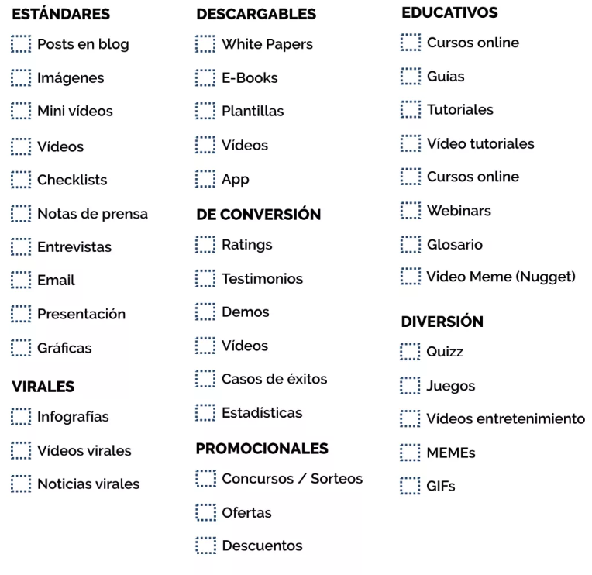
Formatos de contenido
Define los diferentes formatos para tus contenidos, así como emojis y hashtags
TEMÁTICAS
KEYWORDS
FRECUENCIA
FORMATTOS
Formatos de contenido: ……………………………………….
……………………………………………………………………………………………………………………………………………………………....
Símbolos y emojis: ………....…………….……………………….
……………………………………………………………………………………………………………………………………………………………....
Hashtags: ……….....................…………….……………………….
……………………………………………………………………………………………………………………………………………………………....

Slide 23
Calendario de Social Media
Plan de Social Media

Slide 24
Calendario de Contenidos Social Media
Utiliza esta estructura como plantilla para rellenar tu calendario social media (descarga en la lección 4.1.)
OBJETIVO
CATEGORÍA
RED SOCIAL
FORMATO
X
X
X
X
X
X
X
X
X
X
X
X
X
X
X
X
X
X
X
X
01
02
03
04

Slide 25
Presupuesto
Plan de Social Media

Slide 26
Resumen presupuesto
Utiliza esta estructura como plantilla para definir tu presupuesto social media (descarga en la lección 4.3.)
X
14%
X
67%
X
28%
X
24%
x
83%
X
44%

Slide 27
Métricas
Plan de Social Media

Slide 28
Métricas según categorías
Selecciona una lista de métricas principales por categorías (lección 5.1.)
X
X
X
X
X
Posicionamiento de marca
X
X
X
X
X
Alcance
X
X
X
X
X
Reacción de los usuarios
X
X
X
X
X
Conversiones

Slide 29
Definición de KPIs
Completa la tabla con los KPIs que indicarán el cumpliento de cada uno de los objetivos de tu plan social media
OBJETIVO | ESTRATEGIA | TÁCTICAS | KPIs
Ejemplo: Aumentar ventas | Ejemplo: Webinar para captar leads | Ejemplo: Webinar evergreen con oferta y retargeting en social ads | Ejemplo: CPL, CPC, total de visitas, ratio de conversión

Slide 30
ICONOS

